Slide 1



Come funziona FeeLens
Dal documento bancario al confronto verificato: la pipeline, dove entra l'AI, e come si vede nell'app.
Presentazione tecnica · novembre 2026
8 passi
ogni numero con la sua prova
testato su 72 PDF reali
Schermate reali dell'app con dati sintetici · metriche reali su documenti pubblici
Notes:
Questa è la presentazione tecnica, separata da quella per il cliente. In alto ogni slide dice una cosa sola; i dettagli sono nelle note e negli approfondimenti in fondo.

Slide 2



Regole prima, AI dopo, e ogni numero si può controllare
L'IDEA IN UNA SLIDE
Leggere
Controllare
Confrontare
Il sistema legge ogni pagina e trova posizioni e costi. Ogni valore porta con sé file, pagina e riquadro.
I documenti vengono confrontati tra loro. Quello che non torna resta visibile e va a una persona.
Costi di oggi e proposta Safe Capital, sugli stessi titoli. Ciò che manca non vale mai zero.
Il principio l'AI può proporre un valore, ma lo accetta solo il codice: il numero deve comparire nel testo della pagina, nel suo riquadro, e i conti devono tornare.
Oggi il motore funziona senza modelli linguistici: regole, OCR locale e controlli. I modelli AI sono un'aggiunta misurata, non la base.
Notes:
Il motore attuale si chiama pce-rules-0.1: estrazione a regole con coordinate, OCR locale, controlli deterministici. Questo è il motivo per cui ogni numero è tracciabile.

Slide 3








Otto passi: sei automatici, due con una persona
LA PIPELINE
1
2
3
4
Caricamento
Lettura
Classificazione
Revisione
Automatico
Automatico
Automatico
Una persona
File registrato con impronta SHA-256
Testo e coordinate di ogni parola
Tipo, banca, lingua, giurisdizione
Valori accettati, corretti o respinti
5
6
7
8
Riconciliazione
Costi per livello
Confronto
Approvazione e rapporto
Automatico
Automatico
Automatico
Una persona
Esito di ogni controllo incrociato
Registro dei costi con stato e prova
Oggi vs proposta, rientro
Rapporto per il cliente, firmato
Le persone intervengono solo ai passi 4 e 8. Ogni modifica ricalcola tutto il resto in pochi secondi.
Notes:
Gli stessi otto passi sono nella pagina «Come funziona» dell'app. Il passo 4 riguarda solo i valori segnalati (scansioni, bassa affidabilità, conflitti); il passo 8 è l'approvazione di un revisore senior.

Slide 4
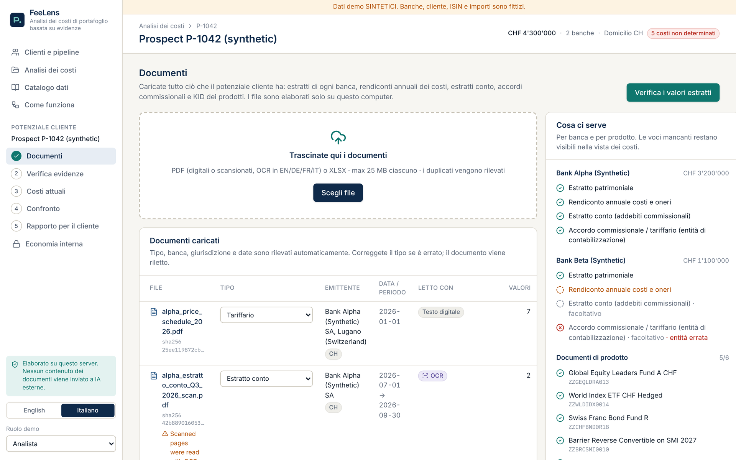





Qualsiasi formato entra, ogni pagina viene letta nel modo giusto
PASSI 1–3 · INGRESSO
PDF digitale
pdfplumber legge parole e coordinate
Scansione o foto
OCR locale (Tesseract) in IT, DE, FR, EN, poi come sopra
Excel o CSV
Foglio e cella diventano la prova
POI, PER OGNI DOCUMENTO
Tipo: estratto, rendiconto costi, conto, tariffario, KID, termsheet
Nell'app: Documenti. Tipo, emittente, periodo e motore di lettura per ogni file.
Banca emittente, lingua, periodo e giurisdizione
Tipo incerto: «sconosciuto», lo sceglie una persona
Notes:
I file sono dati non fidati: tipo MIME controllato, limiti di dimensione e pagine, PDF cifrati respinti. L'OCR gira come processo separato perché importarlo modifica il lettore PDF (bug documentato e coperto da un test). PyMuPDF è escluso per la licenza AGPL.

Slide 5
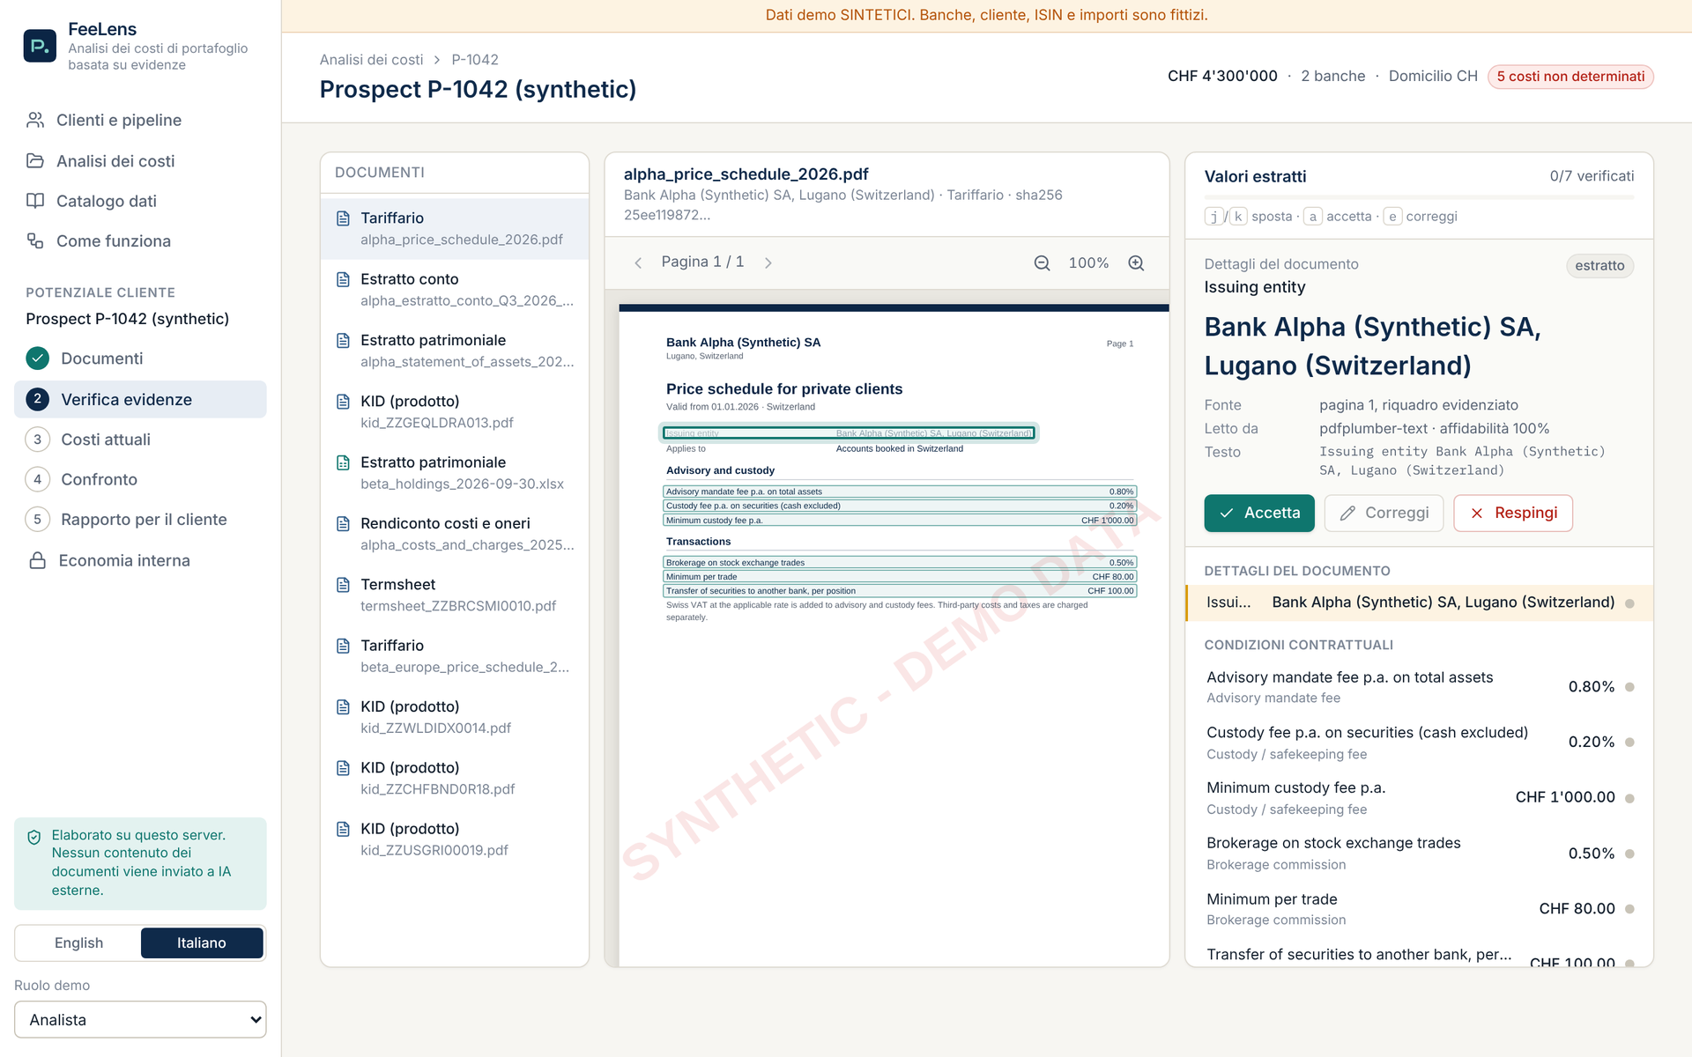
Ogni valore estratto si vede sulla sua pagina
PASSO 4 · LA PROVA
1
Riquadro sulla pagina
Il valore selezionato è evidenziato nel PDF originale, alla sua posizione esatta.
2
Accetta, correggi, respingi
La persona decide; ogni correzione registra chi, quando e perché.
3
Solo ciò che serve
Vanno in revisione scansioni, valori incerti e conflitti, non tutto.
Nell'app: Verifica evidenze
Notes:
Schermata reale dell'app (prospect sintetico P-1042). Senza riquadro un valore non entra nel registro dei costi: è una regola del codice, non una convenzione.

Slide 6






Prima di fidarsi di un numero, i documenti si controllano a vicenda
PASSO 5 · RICONCILIAZIONE
I numeri tornano
Addebitato = concordato
Contato una volta
Somma delle posizioni = totale stampato. Stessa data di valutazione su tutti gli estratti.
La commissione addebitata corrisponde alla tariffa: 3,2 mln × 0,80% = 25'600.
Quattro addebiti trimestrali e il rendiconto annuale sono lo stesso costo: collegati, non sommati.
Fonte valida
Prodotti coerenti
Lacune
Una tariffa lussemburghese non vale per un conto svizzero: scartata.
Costi dai KID entro il 2,6% della stima della banca.
Ogni documento mancante diventa una richiesta, pronta da inviare alla banca.
Controlli eseguiti dal motore sui documenti sintetici di P-1042. Un controllo fallito non blocca: resta visibile e abbassa la copertura delle evidenze.
Notes:
Nell'app questi esiti sono nella pagina Costi attuali, sezione «Validazione e riconciliazione», e nell'elenco «Cosa ci serve» della pagina Documenti.

Slide 7
Ogni costo diventa un «atomo», contato una volta sola
PASSO 6 · IL REGISTRO DEI COSTI
UN ATOMO DI COSTO · ESEMPIO
LE REGOLE CHE EVITANO I DOPPI CONTEGGI
Fondo Global Equity · costi correnti
Incluso nel genitore
La commissione di gestione (0,75%) è già dentro i costi correnti (1,08%): si mostra, non si somma. Totale 1,08%, non 1,83%.
Importo
CHF 9'720 (1,08% × 900'000)
Livello
L4 · fondi ed ETF
Corrobora
Addebito sul conto e rendiconto annuale descrivono lo stesso costo: uno conta, l'altro conferma.
Stato
Stimato, da KID datato
Non è un costo pagato
Massimi (ingresso fino al 3%) ed esempi illustrativi del KID: visibili, mai nel totale.
Dove sta
Dentro il prezzo (NAV)
Prova
KID, pagina 2, riquadro
Non determinato
Il costo esiste ma manca la prova: resta nell'elenco, mai zero. Per questo il risparmio è «almeno».
Ruolo
Contato
Dieci livelli di costo (L1–L10) e otto stati di misura. Elenco completo negli approfondimenti.
Notes:
Nel codice: finance/ledger.py, con i campi layer, measurement, incidence, role, included_in, corroborates ed evidence_fact_ids. Il totale è un risultato strutturato: subtotale noto per stato più l'elenco dei costi non determinati, con is_complete=false.

Slide 8
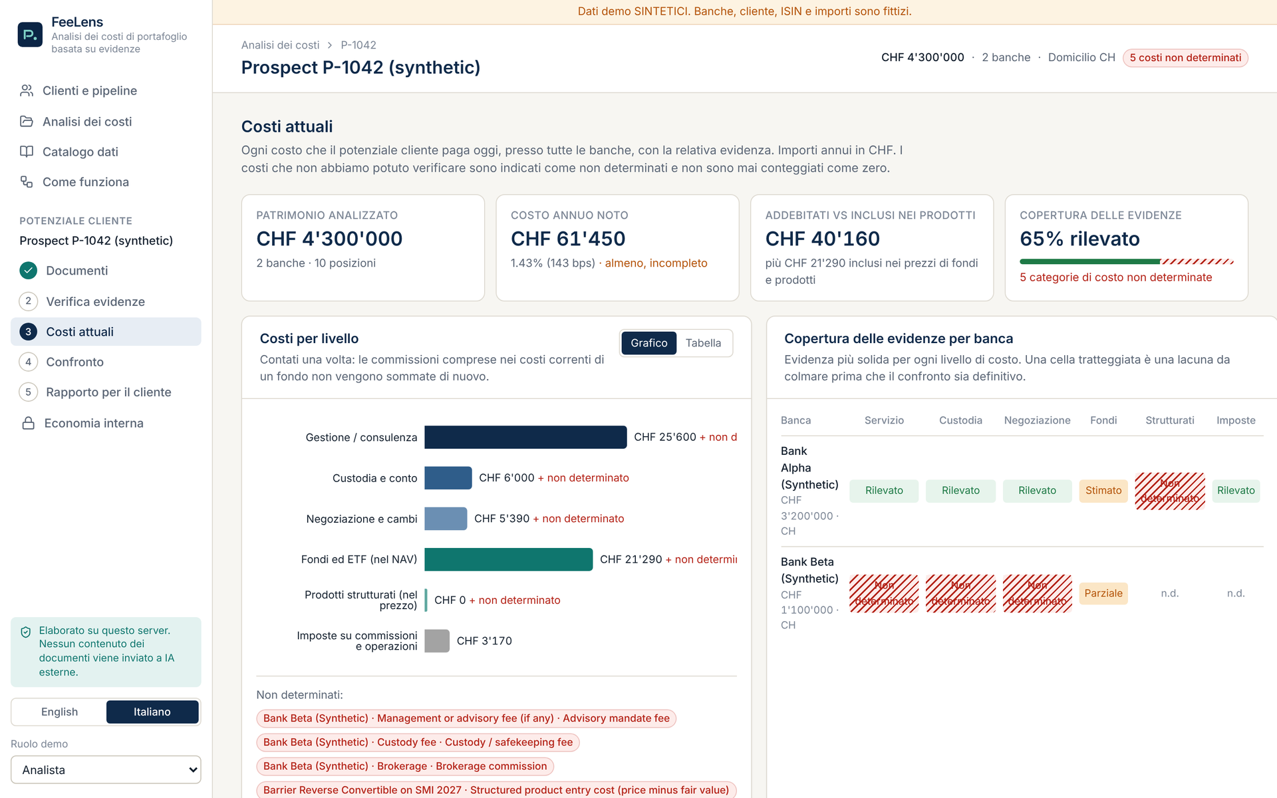
Costi attuali: il totale, e quanto è davvero provato
PASSO 6 · NELL'APP
1
Totale con la sua copertura
CHF 61'450, di cui il 65% rilevato su documenti e il resto stimato.
2
Costi per livello
Gestione, custodia, negoziazione, fondi, imposte: ogni barra si apre fino alla pagina.
3
Mappa delle lacune
Per banca e livello: rilevato, stimato o mancante (tratteggio).
Nell'app: Costi attuali
Notes:
Schermata reale, prospect sintetico P-1042. I numeri coincidono con quelli della presentazione per il cliente.

Slide 9
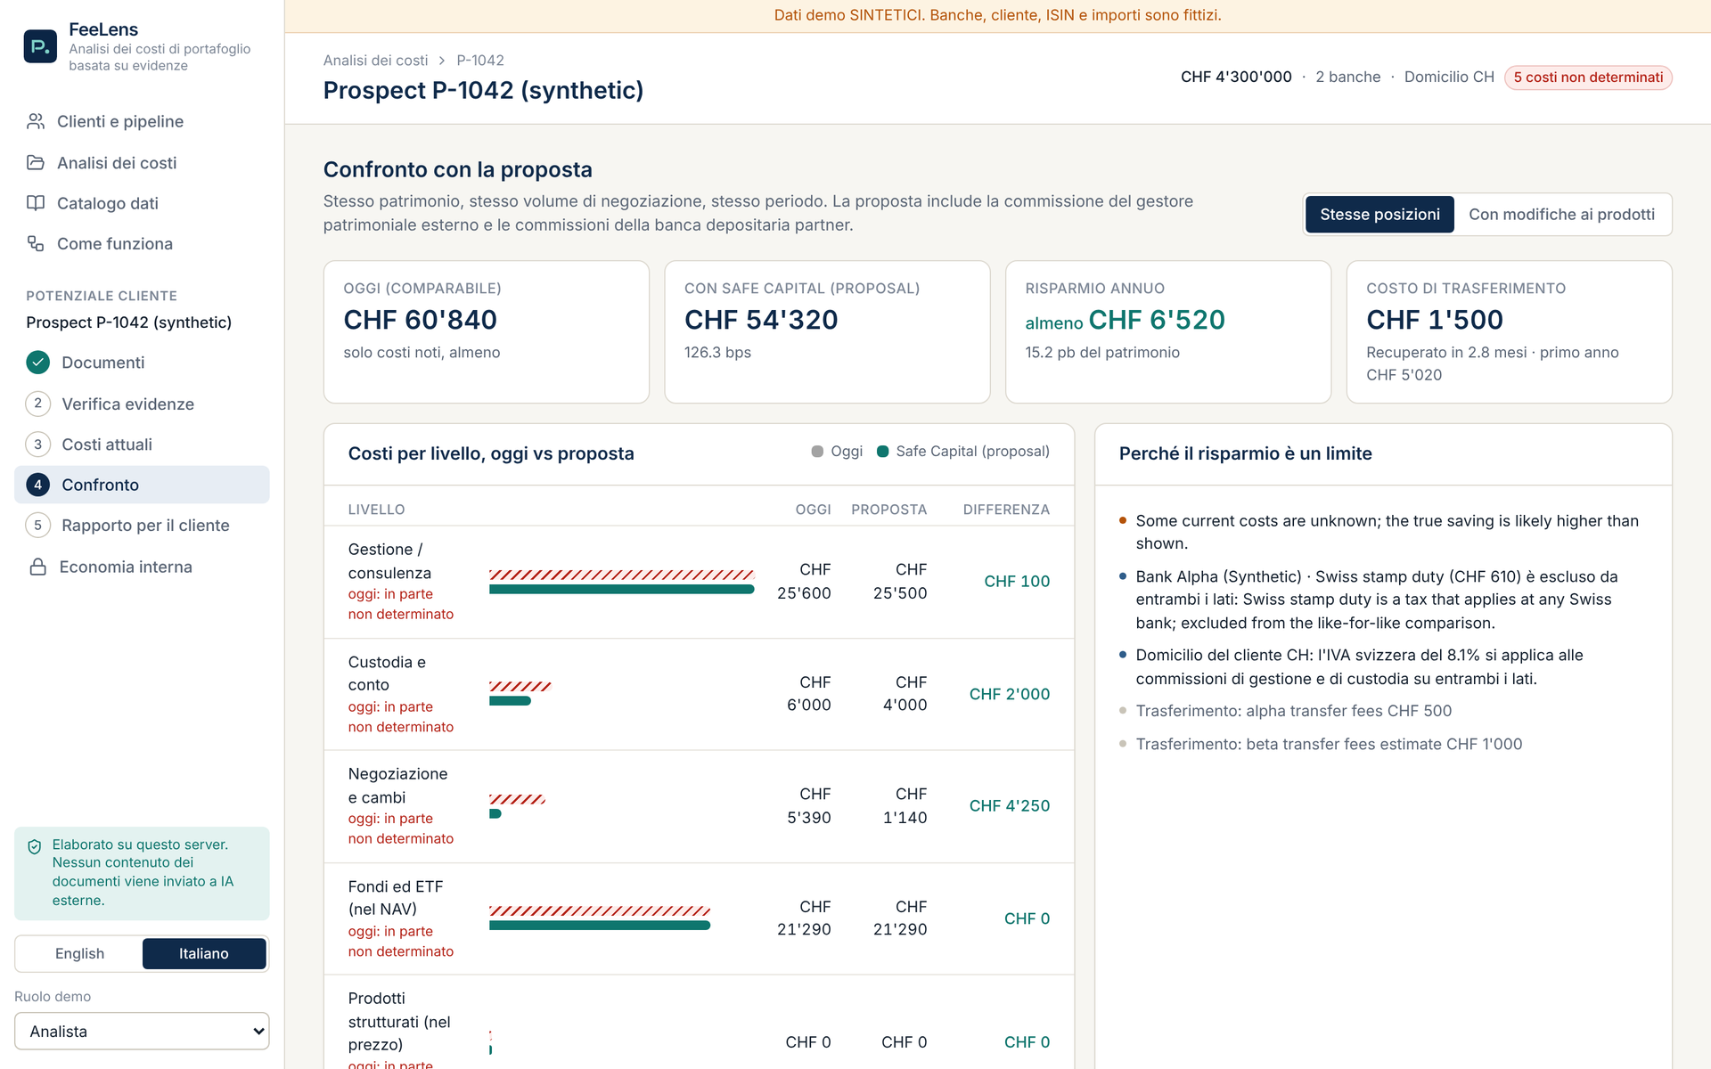
Stessi titoli, ogni costo della proposta incluso
PASSO 7 · CONFRONTO
1
A parità di condizioni
Stesso patrimonio, stesso volume di negoziazione, stesso periodo.
2
Proposta completa
Commissione Safe Capital più custodia e operazioni della banca depositaria.
3
Almeno CHF 6'520
Rientro dei costi di trasferimento in 2,8 mesi. Bollo escluso da entrambi i lati.
Nell'app: Confronto
Notes:
Il pulsante «Con modifiche ai prodotti» mostra lo scenario con nuovi fondi, sempre etichettato come non a parità.

Slide 10
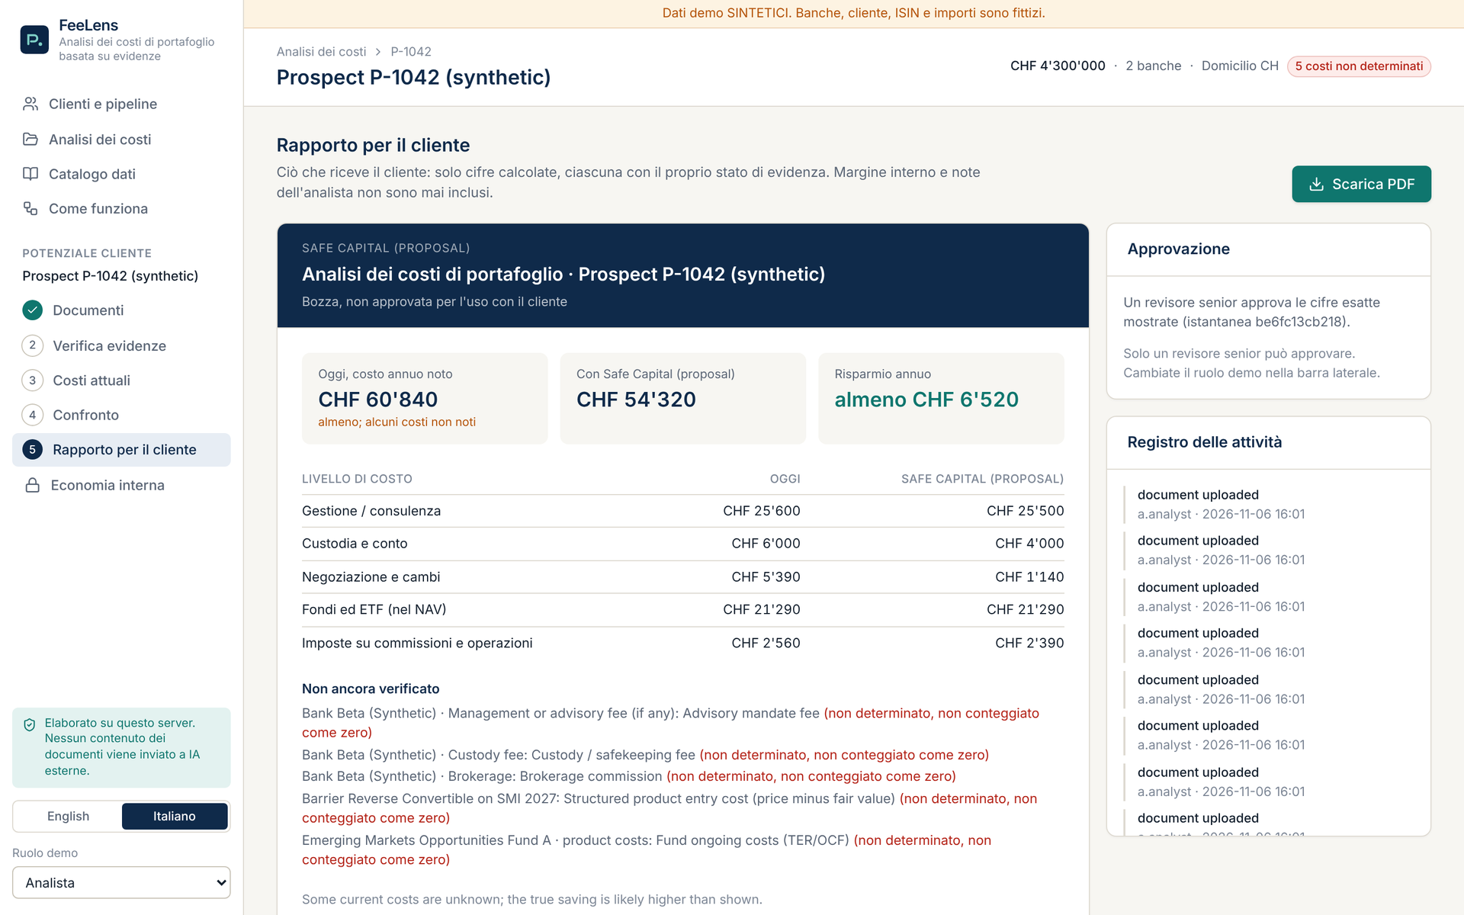
Il rapporto parte solo dopo l'approvazione
PASSO 8 · RAPPORTO
1
Solo numeri approvati
Un revisore senior approva una versione congelata, con la sua impronta.
2
Cosa manca, scritto
Il rapporto elenca i costi non ancora verificati, in chiaro.
3
Margine interno separato
Visibile solo ai revisori senior; mai nel rapporto né nell'API del cliente.
Nell'app: Rapporto per il cliente
Notes:
Il PDF si scarica dalla stessa pagina. Il test E2E 07 verifica che un analista non veda l'economia interna e che l'API del cliente non contenga i parametri interni.

Slide 11



Dove entra l'AI: tre livelli, dal più sicuro al più potente
AI E AGENTI
OGGI · IN USO
PROSSIMO · DA MISURARE
OPZIONALE · CON OK PRIVACY
Regole + OCR locale
Modelli locali di layout
LLM e agenti
Parole con coordinate, vocabolario in 4 lingue, controlli deterministici.
Docling per tabelle complesse; un modello visivo locale (es. PaddleOCR-VL) per scansioni difficili. Girano sul server, nessun dato esce.
Un modello linguistico propone valori su testo già strutturato e scrive bozze (lettere, sintesi).
Testato su 72 PDF reali
Si adottano solo se migliorano la misura campo per campo
Spento di default; richiede una decisione documentata
In tutti e tre i casi l'AI propone, il codice verifica sulla pagina, nessun calcolo fatto dall'AI, decide una persona.
Notes:
ADR 0003 (estrazione) e ADR 0004 (privacy). PCE_ALLOW_EXTERNAL_AI=false è il default. Con l'interruttore acceso si inviano solo regioni di pagina oscurate, mai documenti grezzi a un'AI pubblica. La scelta del modello è empirica: decide la misura sul corpus, non i benchmark dei fornitori.

Slide 12





Come lavorerebbero gli agenti, ognuno con un compito stretto
AI E AGENTI · PROPOSTA
Proposta, non ancora costruita
Classificatore
Quando: Quando le regole esitano su tipo o banca
Produce: Proposta di tipo, con motivazione
Modello AI
Orchestratore
Estrattore per famiglia
Quando: Layout nuovo o tabella complessa
Produce: Campi dello schema, ognuno con pagina e riquadro
Codice normale, non un modello. Decide l'ordine, chiama gli agenti solo dove le regole non bastano, raccoglie gli esiti.
Modello AI
Verificatore
Quando: Sempre, su ogni proposta
Produce: Il valore è nel testo? ISIN valido? I conti tornano?
Codice deterministico
Redattore
Quando: Lacune e rapporto
Produce: Bozza della lettera alla banca e della sintesi
Modello AI
Il testo dei documenti è sempre trattato come dato, mai come istruzione per un agente. Gli agenti non toccano i calcoli né l'approvazione.
Notes:
Proposta coerente con la ricerca (EXTRACTION_TOOLING.md, punto 4: LLM solo su testo strutturato, dietro l'interruttore privacy, numeri ricontrollati dal codice). Il Verificatore è il pezzo che rende sicuro tutto il resto e si può costruire subito, anche senza agenti.

Slide 13








Non un programma per banca: famiglie di documenti con uno schema
GENERALIZZARE
Estratto patrimoniale
Rendiconto costi ed estratto conto
Tariffario e contratto
ISIN, quantità, valore, data, totale
Tipo di costo, periodo, importo, IVA
Aliquota di custodia, courtage, minimi, entità
KID di fondi ed ETF
Termsheet di strutturati
Sconosciuto
ISIN, costi correnti, transazione, ingresso, uscita
ISIN, costo di ingresso, distribuzione
Lo dice apertamente; il tipo lo sceglie una persona
Un documento qualsiasi
Una famiglia
I campi chiave della famiglia
Lo stesso registro dei costi
L'obiettivo una banca nuova richiede parole chiave e test, non un nuovo programma. Il vocabolario copre italiano, tedesco, francese e inglese.
Notes:
Tassonomia completa: 31 tipi di documento (data/taxonomy/document_types.csv) raggruppati nelle sei famiglie che il motore riconosce oggi. Factsheet e prospetti non hanno ancora un parser: il sistema li riconosce come tali e consiglia di usare il KID per i costi.

Slide 14

Messo alla prova su 72 PDF pubblici di 58 emittenti
RISULTATI REALI
0
63/72
189/189
26/31
errori bloccanti
tipo riconosciuto
valori con riquadro
valori attesi corretti
su 72 file
il resto: «sconosciuto», detto apertamente
ogni valore estratto ha la sua posizione
letti da una persona sulla pagina
FILE CON ALMENO UN VALORE ESTRATTO, PER FAMIGLIA
Il punto debole: i tariffari
KID di fondi ed ETF
23/25
Tariffari bancari
14/24
Scaglioni di courtage ZKB letti come custodia
Un «-2» preso da una nota a piè di pagina
Investimenti minimi letti come commissioni minime
Factsheet, polizze, strutturati: quasi nulla
Informative sui costi
3/5
Strutturati (KID e termsheet)
4/10
Factsheet
0/6
KID assicurativi
0/2
Corpus del 6.11.2026 (PR #7), motore pce-rules-0.1. Prima delle correzioni nate da questo test: 45/72 tipi giusti e 13/31 valori attesi.
Notes:
Le metriche sono oneste: nessun caso reale di cliente è ancora stato misurato. I 72 PDF sono documenti pubblici (KID in 4 lingue, tariffari CH/IT/UE, informative FinSA/MiFID, termsheet, KID assicurativi); i file non sono nel repository, un manifest li riscarica e ne verifica l'impronta.

Slide 15



Come teniamo il sistema semplice, anche quando cresce
SEMPLIFICARE
Famiglie, non banche
Regole prima, AI dopo
Sei schemi di campi coprono tutti i documenti; una banca nuova è vocabolario e test.
L'AI interviene solo dove le regole non bastano, e solo se migliora le misure.
Persone solo sulle eccezioni
Una schermata per passo
Revisione dei valori segnalati e approvazione finale. Il resto è automatico.
Ogni passo della pipeline ha la sua pagina nell'app, con la prova a un clic.
Notes:
Il criterio di ogni aggiunta: deve migliorare una misura del corpus o togliere lavoro alla persona, senza aggiungere schermate.

Slide 16
Cinque passi, in ordine di valore
PROSSIMI PASSI TECNICI
1
Precisione dei tariffari
Distinguere custodia da courtage e ignorare note e minimi d'investimento. Test su ogni caso del corpus.
Subito
2
Verificatore come servizio
Il controllo «il valore è sulla pagina» diventa il cancello unico per regole, modelli e agenti.
Subito
3
Docling come seconda opinione
Sulle tabelle complesse; i disaccordi vanno in revisione, non a una scelta silenziosa.
Dopo
4
Benchmark di un modello visivo locale
Solo sulle scansioni difficili, misurato campo per campo.
Dopo
5
Casi reali anonimizzati
Da 1 a 3 casi di Safe Capital: la vera misura di precisione e tempi.
Pilota
Notes:
I primi due passi sono lavoro di codice senza nuove dipendenze. Il terzo e il quarto richiedono installazioni più pesanti (PyTorch) e si fanno solo se il corpus dimostra un guadagno.

Slide 17
IN SINTESI
Un motore semplice e verificabile, pronto per un caso reale
Funziona oggi
Misurato
Sicuro per costruzione
Otto passi, app in italiano e inglese, 14 test end-to-end superati.
72 PDF reali: tipi 63/72, valori attesi 26/31, punto debole noto.
Locale, nessuna AI esterna di default, ogni numero con la sua prova.
PROSSIMO PASSO correggere i tariffari e misurare il sistema su un primo caso reale anonimizzato.
Notes:
Test E2E: 14 superati il 6.11.2026 sul branch dell'app (CRM, caricamento, riquadri, costi, confronto, rapporto PDF, ruoli, isolamento tra società, interfaccia italiana).

Slide 18
Gli strumenti di lettura e le loro licenze
APPROFONDIMENTO · STRUMENTI
BISOGNO | STRUMENTO | LICENZA | NOTA
Parole e tabelle semplici, PDF digitali | pdfplumber 0.11 | MIT | Fonte dei riquadri
Rendering delle pagine | pypdfium2 5.15 | Apache-2.0 / BSD | Immagini per OCR e visore
Layout e tabelle complesse | Docling 2.148 (opzionale) | MIT | Seconda opinione
Scansioni | OCRmyPDF 17 + Tesseract 5 | MPL-2.0 / Apache-2.0 | Processo separato, IT DE FR EN
Excel, CSV | openpyxl, xlrd, pandas | MIT / BSD | Foglio e cella come prova
ISIN | python-stdnum | LGPL-2.1+ | Cifra di controllo
Visore nel browser | PDF.js | Apache-2.0
Scansioni difficili | PaddleOCR-VL (candidato) | Apache-2.0 | Solo dopo benchmark
Escluso | PyMuPDF, OCR in cloud | AGPL / dati fuori | ADR 0003 e 0004
Notes:
Fonte: docs/adr/0003-document-extraction-and-ocr.md e backend/src/pce/extraction/toolchain.py (controllo dello stato: python -m pce.extraction.toolchain).

Slide 19
Le regole fisse dell'estrazione
APPROFONDIMENTO · REGOLE
Ogni valore ha la sua prova
Impronta del documento, pagina e riquadro (o foglio e cella). Senza riquadro non entra nel registro.
Mai coordinate inventate
Se un motore non le dà, il valore va in revisione.
I file non sono fidati
Tipo MIME controllato, limiti di dimensione e pagine, PDF cifrati respinti, nessun contenuto eseguito.
Il testo è un dato
Niente di ciò che c'è in un documento è un'istruzione per un modello o un agente.
ISIN controllati
Formato e cifra di controllo. Un ISIN valido non prova che la riga sia un fondo.
Online solo ISIN
Le ricerche pubbliche (KID) inviano solo ISIN, a siti autorizzati. Mai importi o nomi.
Log senza contenuti
Solo identificativi, impronte, conteggi e tempi.
Notes:
Fonte: .claude/rules/extraction.md sul branch dell'app.

Slide 20
Otto stati di misura, e cosa entra nel totale
APPROFONDIMENTO · STATI
STATO | SIGNIFICA | NEL TOTALE
Rilevato | Addebitato e documentato (estratto, avviso, rendiconto) | Sì
Contrattuale | Dal contratto o tariffario del cliente, non visto addebitato | Sì
Tariffa pubblica | Prezzo di listino della banca: prova debole per questo cliente | Sì, segnalato
Stimato | Da un'informativa datata, es. costi correnti del KID × valore | Sì
Illustrativo | Esempio ipotetico dell'emittente | No
Massimo | Limite dichiarato, es. ingresso fino al 3% | No
Non determinato | Il costo esiste ma manca la prova | Mai zero: elencato a parte
Non applicabile | La categoria non esiste per questo cliente | No
Ruoli di un atomo: contato, incluso nel genitore, corrobora, non determinato, non applicabile, non è un costo pagato, una tantum.
Notes:
Fonte: backend/src/pce/finance/ledger.py (Measurement, Incidence, Layer, AtomRole).

Slide 21
Risultati per categoria, 72 PDF
APPROFONDIMENTO · CORPUS
CATEGORIA | FILE | TIPO GIUSTO | ≥1 VALORE | VALORI | ATTESI GIUSTI
KID fondi attivi | 6 | 6/6 | 6/6 | 16 | 4/5
KID ETF | 16 | 16/16 | 14/16 | 27 | 15/17
KID svizzeri (FIDLEG) | 3 | 3/3 | 3/3 | 6 | 1/3
Tariffari CH | 12 | 8/12 | 6/12 | 58 | 3/3
Tariffari UE e altri | 5 | 5/5 | 4/5 | 41 | 3/3
Tariffari IT | 7 | 7/7 | 4/7 | 23 | –
Informative sui costi | 5 | 3/5 | 3/5 | 14 | –
Factsheet | 6 | 5/6 | 0/6 | 0 | –
KID assicurativi | 2 | 2/2 | 0/2 | 0 | –
KID strutturati | 3 | 2/3 | 2/3 | 2 | –
Termsheet strutturati | 7 | 6/7 | 2/7 | 2 | –
Totale | 72 | 63/72 | 44/72 | 189 | 26/31
Fonte: data/specimens/RESULTS.md (PR #7). «Tipo giusto» per i factsheet significa che il sistema ha risposto «sconosciuto», come previsto.
Notes:
Tempi: la maggior parte dei file in meno di un secondo; il più lento 16,6 secondi (tariffario con una pagina in OCR).

Slide 22




Dove gira e cosa non esce mai
APPROFONDIMENTO · PRIVACY
Locale per default
App ed estrazione sul PC o server di Safe Capital. Un server privato in Svizzera per più utenti.
Nessuna AI esterna
Spenta di default. Accenderla richiede una decisione documentata; anche allora solo regioni oscurate.
Dati protetti
Archivio cifrato, conservazione limitata (proposta: 90 giorni), cancellazione completa, registro degli accessi.
Separazione
Ogni riga ha società e prospect; un test prova che un'altra società non può leggere.
Politica tecnica (ADR 0004), non consulenza legale: la compliance di Safe Capital deve confermarla prima di usare dati reali.
Notes:
Fonte: docs/adr/0004-privacy-local-first.md.

